Slide 1
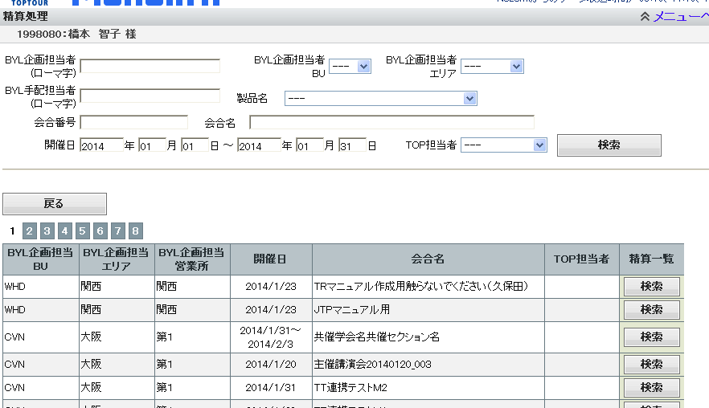
「企画担当者（追加）」「開催日」「会合番号（追加）」の並びにしてください。
「会合名」の右側に「精算完了」の〝○〟〝●〟をいれてください。

